Slide 1


Conceptualizando al grupo
Programa educativo | Unidad de aprendizaje
Licenciatura en Psicología | Proceso Grupal
Unidad de competencia (UC) | Contenidos de la UC que atiende | Objetivo de la UC
II. Estructura y funcionamiento del grupo. | Clasificación y tipos de grupos según criterios tipológicos. | Identificar la estructura grupal persistente definida por sus elementos y un conjunto de procesos que mantienen o cambian dicha estructura.
Material didáctico sólo visión proyectables
Elaborado por:
M. en Psi. Anabell Gómez Vidal
2017

Slide 2
Contenido
Guion explicativo para el empleo del material didáctico
Presentación
Contextualización de la UC en la UA
Competencia
Conceptos de grupo y lo grupal
Clasificación y tipos de grupos
Bibliografía

Slide 3

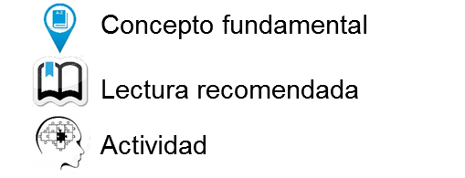
Guion explicativo para el empleo de este material didáctico
Este material fue diseñado en una presentación de PowerPoint, su organización favorece la lectura ágil y fluida, por ello se omitieron las animaciones.
Los contenidos están organizados para la revisión teórica conceptual que argumenta los esquemas y ejemplos planteados.
Se han incluido los siguientes íconos para identificar actividades de apoyo al proceso de aprendizaje:

Slide 4
Presentación
La intención de este material visual es apoyar la introducción del estudiante del sexto semestre de la licenciatura en Psicología en la conceptualización de los grupos como base teórica del proceso grupal.
En la primera sección se presenta el concepto de grupo y lo grupal, desde la perspectiva psicosocial del campo psi argentino que está íntimamente vinculado a la teoría psicoanalítica.
La segunda sección aborda la clasificación y tipos de grupo desde diversas perspectivas psicosociales.

Slide 5
UC I Antecedentes históricos de la Psicología de los grupos
UC II
Estructura y funcionamiento del grupo
UC III
Niveles de intervención a partir de la psicología social
Concepto de grupo y lo grupal
Clasificación y tipos de grupo

Slide 6
Competencia
Reflexionar sobre el proceso de formación, desarrollo y operación de los grupos (Programa de la UA, pág. 7).

Slide 7
Conceptos de grupo y lo grupal
Primera Sección

Slide 8

El grupo como espacio fundamental.
El sujeto siempre estará inserto a los grupos.
Se desenvuelve en ámbitos donde la presencia de otros es imprescindible para su desarrollo.
Lo grupal constituye una experiencia cotidiana para cualquier persona.

Slide 9

Somos grupo.
Formar parte de grupos es una experiencia común y cotidiana para todos.

Slide 10

El grupo nos constituye.
Formar parte de grupos promueve la integración y el desarrollo de habilidades intelectuales, psicológicas y sociales de los sujetos.

Slide 11

El grupo es un medio y un fin.
Los grupos facilitan el logro de metas.

Slide 12


Dos nociones para discutir.
Primera noción
El círculo
vs

Slide 13

Relaciones de Igualdad basada en roles
Estructura y promueve los intercambios
Notes:
Diapositiva 11 clase 2

Slide 14


Segunda noción
El nudo
Anzieu: el nudo remite al grado de cohesión entre los miembros del grupo.
Notes:
Diapositiva 11 clase 2

Slide 15


¿Cómo estos conceptos nos ayudan a comprender las definiciones de grupo?

Slide 16

Definiciones de grupo.
Kurt Lewin
El grupo es un todo dinámico, irreductible a sus partes. Lo que determina la pertenencia al grupo es el grado de interacción e interdependencia de sus miembros.
Tajfel y Turner
La existencia del grupo está determinada por el sentido de pertenencia de los individuos que lo conforman, estos se perciben a sí mismos como miembros de una misma categoría social.
Small
Es una designación sociológica conveniente para indicar cualquier número de personas, grande o pequeño entre las cuales se han establecido tales relaciones que sólo se las puede imaginar como un conjunto.

Slide 17
Olmsted (1992)
“Un grupo puede ser definido como una pluralidad de individuos que se hallan en contacto los unos con los otros y que tienen consciencia de un fin común...” así como características que se convierten en lazos significativos para el grupo.

Slide 18
¿Qué elementos en común encontramos en las definiciones?
Ingresa a la RIUAEMex, utiliza un metabuscador y realiza una indagación sobre definiciones de grupo. Enfócate en textos de psicología social.
Conjunto de individuos.
Interacción.
Interdependencia.
Logro de una meta.
Se perciben y reconocen como parte del grupo.
El grupo es reconocido por agentes externos a él.

Slide 19

FERNÁNDEZ, Ana María (1989) El campo grupal. Notas para una genealogía. Buenos Aires: Ediciones Nueva Visión.
Esta propuesta de texto es oportuna pues incluye un apartado sobre la genealogía del estudio de los grupos de tal forma que contextualiza en las escuelas de la psicología los conceptos revisados a partir de lo que denomina los tres momentos epistémicos del estudio de los grupos; las escuelas psicológicas clave para ello serán la Gestalt, el Psicoanálisis y los paradigmas teóricos.

Slide 20

Lo grupal
Lo grupal no son los grupos.
Es un fluir en otro sentido, una fuga de los grupos hacia el cuestionamiento sobre las condiciones de producción de subjetividad en una trama social histórica determinada.
Cardaci, Gabriela (2013). De las grupológicas hacia lo grupal:
Elucidaciones sobre el ECRO en la publicación lo grupal
(1983-1993) en la Argentina.
Juan Carlos De Brasi

Slide 21
Tomando como marco lo anterior:
  Enlista los grupos a los que perteneces
  ¿Qué lazos o vínculos significativos estableces en esos grupos?
  ¿Qué dejarías de hacer si no estuvieras en esos grupos?
  ¿Qué ganancia obtienes de estar en grupo?
  ¿Qué fines en común tienen?

Slide 22
Clasificación y tipos de grupo
Segunda Sección

Slide 23

Los grupos se clasifican en dos grandes categorías, considerando el carácter de la relación entre los miembros que lo componen.
De cada categoría tenemos varios tipos de grupos.

Slide 24
Primarios
Familia
Amigos
Pandilla
Secundarios
Instituciones
Organizaciones
Muchedumbre

Slide 25

Grupos Primarios
Asociación íntima
Sentido de pertenencia
Lazos emocionales cálidos, íntimos y personales
Proximidad física entre sus miembros
Características
Tamaño reducido del grupo
Alto grado de cooperación
Orientación a fines mutuos
Lealtad y solidaridad
Estabilidad en las relaciones
El Yo se cambia por el Nosotros
Seguridad emocional

Slide 26

Grupos Secundarios
Son formales e institucionales
No surgen de acciones espontáneas
Características
Su estructura es rígida
Están insertos en la estructura social
Las relaciones entre sus miembros son frías, impersonales, racionales, contractuales y formales
No ofrecen seguridad psicológica
Las actitudes frecuentes son el aislamiento y enajenación
El grupo es un medio para cumplir otros fines personales
Son numerosos
Los contactos de sus miembros son intermitentes

Slide 27

¿Cuántos sujetos forman grupo?

Slide 28
Didier Anzieu:
3: coaliciones
Hasta 5: espontáneos e informales
6 a 13: relaciones explícitas y percepciones recíprocas
14 a 24: tendencia a la subdivisión
15 a 50: relaciones verticales
Más de 50: estructura permanente y reglamentada

Slide 29
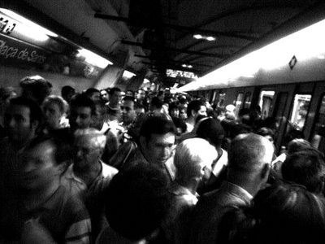

Clasificación de grupo de Anzieu
Considera:
Grado de organización interna
Diferenciación de funciones

Slide 30
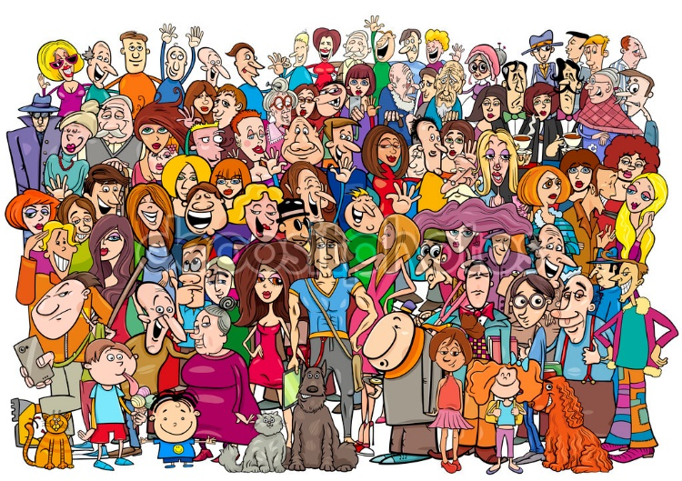
Muchedumbre
Estructura y grado de organización interna:
Muy débil derivada del anonimato.
Duración:
Minutas a días.
Relaciones entre individuos:
Determinadas por el contagio de emociones.
Acciones comunes:
Apatía o acciones extremas.
Efecto de las creencias y normas:
Irrupción de creencias latentes.
Conciencia de fines:
Débil.

Slide 31
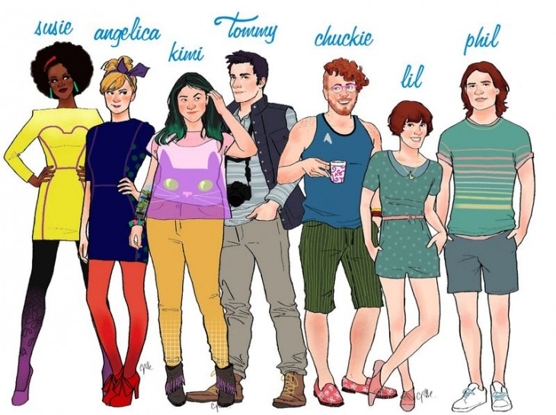
Pandilla
Estructura y grado de organización interna:
Débil, espontáneo, separación fácil.
Duración:
Horas a meses.
Relaciones entre individuos:
Búsqueda de lo parecido.
Acciones comunes:
Espontáneas pero poco importantes para el grupo.
Efecto de las creencias y normas:
Refuerzo.
Conciencia de fines:
Media.

Slide 32

Agrupación
Estructura y grado de organización interna:
Media, forzado, separación fácil.
Duración:
Semanas a meses.
Relaciones entre individuos:
Superficiales.
Acciones comunes:
Resistencia pasiva o acciones limitadas.
Efecto de las creencias y normas:
mantenimiento.
Conciencia de fines:
Débil a media.

Slide 33
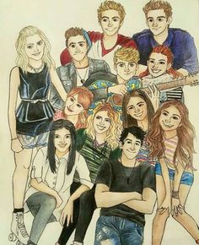
Grupo pequeño
Estructura y grado de organización interna:
Elevada.
Duración:
Días a años.
Relaciones entre individuos:
Relaciones humanas valiosas.
Acciones comunes:
Importantes, espontáneas e innovadoras.
Efecto de las creencias y normas:
Cambio.
Conciencia de fines:
Elevada.

Slide 34

Organización
Estructura y grado de organización interna:
Muy Elevada.
Duración:
Meses a decenios.
Relaciones entre individuos:
Relaciones funcionales.
Acciones comunes:
Importantes, habituales y planificadas.
Efecto de las creencias y normas:
Inducción por presión.
Conciencia de fines:
Débil a elevada.

Slide 35
  Observa las siguientes imágenes y comenta qué relaciones establecen sus miembros y cuál podría ser el fin común?
Notes:
Ejercicio individual: discusión en grupo

Slide 36

Notes:
Ejercicio individual: discusión en grupo

Slide 37


Slide 38


Slide 39


Slide 40
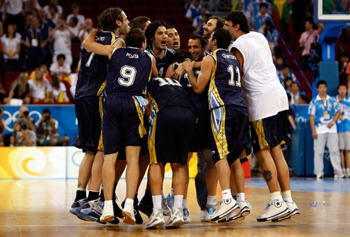

Slide 41
Bibliografía
FERNÁNDEZ, Ana María (1989) El campo grupal. Notas para una genealogía. Buenos Aires: Ediciones Nueva Visión.
LEWIN, Kurt (1988) La teoría del campo en la ciencia social. Barcelona: Paidós.
TURNER, J.C. (1990) Redescubrir el grupo social. Madrid: Ediciones Morata.
CARDACI, Gabriela (2013). De las grupológicas hacia lo grupal: elucidaciones sobre el ECRO en la publicación lo grupal (1983-1993) en la Argentina. V Congreso Internacional de Investigación y Práctica Profesional en Psicología XX Jornadas de Investigación Noveno Encuentro de Investigadores en Psicología del MERCOSUR. Facultad de Psicología - Universidad de Buenos Aires, Buenos Aires.

